Slide 1
환경재료학 개론
제 2 편 목재 및 목질재료
제 4장 목재의 이용

Slide 2
목재 이용의 역사
개요
- 석기시대, 청동기시대, 철기시대 등은 있는데 목재시대는 없음.
- 아마 인간이 태어난 곳이 숲이고 아득한 원시시대로부터 인간이 공존할 수 있는 먼 미래까지 목재는 우리와 늘 같이 있기 때문에 심리적으로 구별하지 않음.
- 원시시대: 수목의 열매, 상처 치료용 약재, 집, 각종 도구
- 3,000년 전 이집트: 목재로 된 가구, 조각, 목관, 합판, 집성재, 종이 (파피루스)
- 동양: 목재무기, 공구, 용구, 예술품, 종이 제조기법을 발명, 숯 (신라시대)
- 중세기: 활, 대포차대, 목조건축, 악기제조, 선박 등
- 19세기: 목재구조 및 목재의 물리화학적 성질이 밣혀짐.
- 오늘날 건축, 가구, 연료의 원료 등으로 사용

Slide 3
목재 이용의 일차 혁명은 톱
톱의 개발
- 구석기 시대 후기 (BC 50만 년전): 플린트 (부싯돌)제 톱이 인류 최초의 톱
- 고대 이집트 제 18대 왕조 (BC 1,500년): 구리톱 사용
- 이집트 테베시대 (BC 8세기): 철재 미는 톱
- 고대 로마시대: 나무로 테를 짜고 띠 모양의 톱날을 붙힌 큰톱 형식의 톱을 사용하기 시작 했으며, 이것은 한국 고유의 탕개톱과 유사, 손대패도 로마인이 발명
- 13세기: 수차동력을 이용한 톱수차에 대한 기록
- 산업혁명 이후: 대형 목공기계톱, 원형톱 (1777년 영국에서 특허), 띠톱 (1802년 영구에서 특허)
- 1849년 이후: 오랜 사용에 견딜 수 있는 강철대가 사용

Slide 4
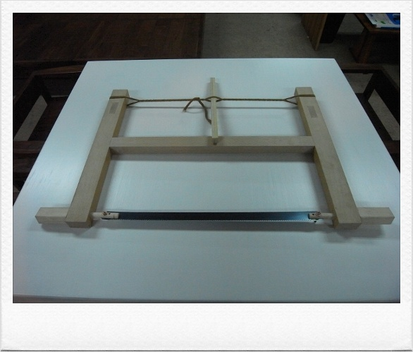
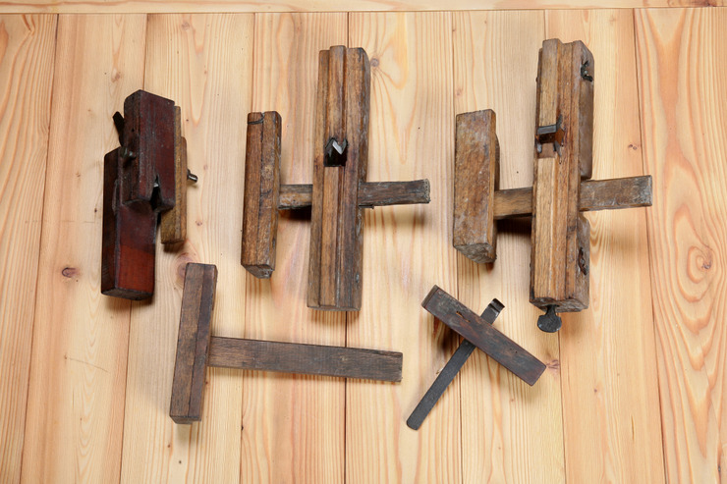
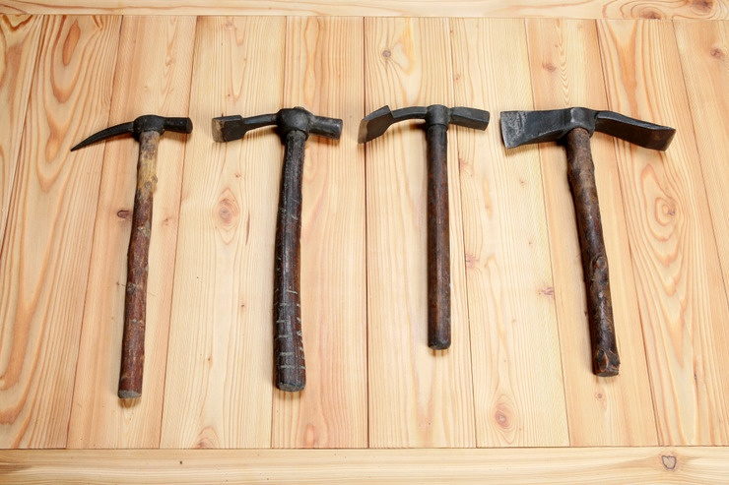
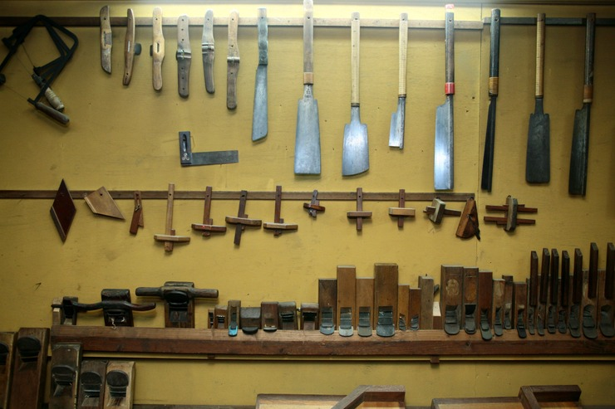
목재 이용의 일차 혁명은 톱

Slide 5
목재 자원과 경제성
세계의 목재 자원
- 세계의 산림 면적 35억 ha, 총 축적량은 3,837억 m³으로 추정, 목재 소비량은 인구와 비례하여 계속 증가하고 1인당 연간 목재 소비량은 약 0.7 m³
- 2005년 말 65억을 돌파한 인구는 2010년 이후 70억 이상으로 증가될 것으로 예상되며 목재 소비량은 50억m³ 예상
- 이 수요량은 공급에 문제가 없을 것으로 예상되나 지역적인 불균형, 선진 공업지역의 과도 벌채, 자연환경 보존 등 공익기능이 높아져 목재 가격이 일반 물가 상승 속도보다 빨리 상승

Slide 6
목재 자원과 경제성
구분 | 육지면적 (100만 ha) | 삼림면적 (100만 ha) | 추정 축적량 (억 m³) | 1인당 삼림면적 (ha/인)
북아메리카 | 1,838 | 457 | 534 | 1.6
중아메리카 | 264 | 75 | 124 | 0.6
남아메리카 | 1,752 | 871 | 970 | 2.7
아프리카 | 2,937 | 520 | 556 | 0.7
유럽 | 472 | 146 | 192 | 0.3
러시아 | 2,105 | 816 | 842 | 2.8
아시아 | 2,677 | 474 | 486 | 0.1
태평양 | 845 | 91 | 132 | 3.2
세계 | 12,980 | 3,454 | 3,837 | 0.6

Slide 7
목재 자원과 경제성
경제성
- 세계 원목 소비량은 10억 톤으로 철과 강철의 연간 생산량과 동등한 양
- 1995년 1년 동안 미국에서 사용된 철, 콘크리트, 알루미늄 등을 모두 합친 부피보다 더 많음.
- 용도는 제재품에서 목질판상제품, 집성재, 목재복합체)가 대체되고 있음.

Slide 8
목재 자원과 경제성
우리나라의 목재자원
- 산림 면적은 국토면적 994만 ha의 65%에 해당하는 약 640만 ha로서 산림국
- 유령림: 20년생 이하 (203만 ha, 32%), 청년기: 20~40년생 (372만 ha, 58%)
- 나무들이 본격적으로 자라나는 시기
- 세계 각국의 ha당 평균임목축적: 스위스 333m³, 독일 277m³ , 일본 139m³
- 우리나라는 2001년 말 67m³에서 2004년 76m³으로 계속 증가
구분 | 면적(천 ha) |  | 축적(백만 ㎥) |  | ha당 축적(㎥)
국유림 | 1,497 | 23.4 | 159 | 30 | 106.2
공유림 | 489 | 7.6 | 42 | 8 | 85.7
사유림 | 4,403 | 67.0 | 325 | 62 | 73.8
총 계 | 6,389 | 100% | 526 | 100% | 82.3

Slide 9
목재 자원과 경제성
우리나라의 목재 수요량 및 목재 자급율
- 연 3천만 m³
- 1995년 5%, 2001년 5.8%, 2005년 8.6%로 매년 증가
- 2010년 9.6%, 2020년 12.9%, 2030년 22.3%
임산물 생산액 중 국산목재의 비율 (2002년)
- 임산물 총생산액: 3조 166억 원 (GDP의 0.5%)
- 순임목생장 9,423억 원 (31%), 조경재 6,292억 원(21%), 수실류 4,039억 원 (13%), 2,534억 원 (8%), 용재 1,282억 원 (4%), 산나물, 기타 6,596억 원 (23%)

Slide 10
목재 자원과 경제성
국산재 전망
- 국산재 가격은 수입재 가격에 의해 결정
- 수입재 가격은 산지 가격의 변동과 원유가격에 따라 결정
- 산지 가격은 약간의 변동이 있으나 약간씩 증가하고 있으며, 원유가격의 상승으로 운송비 부담이 커지고 있어 국내재의 상대적 경쟁력을 확보하고 있음.
- 현재 값 싼 펄프재나 보드용으로 판매되고 있는데 부가가치응 높힌 용도 개발이 필요

Slide 11
우리나라의 목재산업
개요
- 펄프, 제지, 가구, 합판보드, 제재, 방부, 포장, 몰딩, 도어, 무늬목, 악기, 창호, 목조주택 산업으로 세분
- 목재산업 규모 (2000년 기준): 21조 6천억 원으로 펄프제지업이 62%를 차지
- 목조주택산업: 소득증대, 생활양식의 변화, 인체 및 환경 친화주거 형태의 관심 증가, 생태도시를 지향하는 도시 환경 개선 등으로 발전 추세

Slide 12
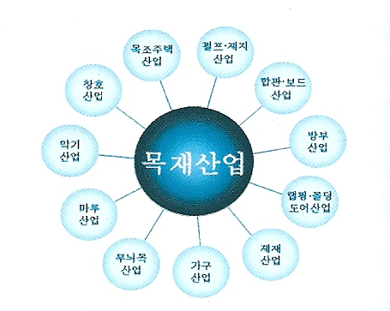
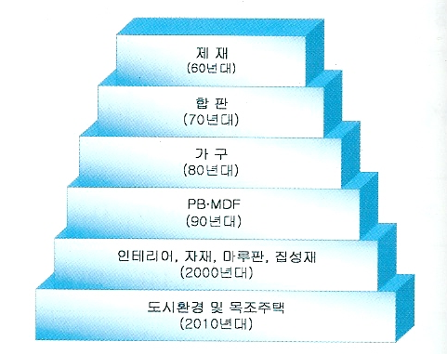
우리나라의 목재산업

Slide 13
우리나라의 목재산업
 | 항 목 | 소요량 | 구성비(%)
수요 | 펄프용 제재용 합/단판용 보드용 갱 목 기 타 | 11,479천m³ 6,330천m³ 3,432천m³ 2,701천m³ 47천m³ 3,211천m³ | 42.2 23.3 12.7 9.8 0.2 11.8
 | 합 계 | 27200천m³ | 100
공급 | 국내재 | 2,677천m³ | 9.8%
 | 외 재 | 24,523천m³ | 90.2%

Slide 14
우리나라의 목재산업
목조주택산업의 전망
- 2005년 개정된 건축물 구조기준
* 내화성능: 1시간 내화성능 구조 허용
* 지붕높이 18m, 처마높이 15m로 완화
* 바닥면적은 3,000m²으로 동일하지만 스프링쿨러 설치하는 경우 바닥면적을 6,000m²까지 건축 가능
* 다층 다세대 목조 건축의 전제 조건이 되는 내화성능은 4층 또는 높이 20m 이하의 건축물에 대해서는 1시간 내화성능 구조 가능
* 다세대 목조건축, 공공주택, 상업용 건물, 실버타운, 종교건축, 박물관 등 적용성이 확대

Slide 15
목재산업의 비중과 전망
개요
- 우리나라 목재산업의 총산출액 (1995년): 16조 8,479억 원 (목재 및 나무가공제품: 3조 4,699억 원, 펄프 및 종이 9조 5,757억 원, 가구 3조 8,051억원)
- 전체 산업 (814조 5,186억 원)의 2%, 전체 제조업 (400조 8,731억 원)의 4.2%
- 농림수산업 (31조 9,415억 원)에 대비하여 52.7%
- 2000년 21조 6천억 원, 2005년 28조원
- 소득증대와 친환경 삶에 대한 희구로 목재 사용이 지속적으로 성장할 것으로 예측

Slide 16
한국 목재산업의 특성
개요
- 세계의 주요한 목재 자원 수입국으로 향후 목재소비량이 더울 늘 것으로 전망
- 세계 목재 원료 및 제품 수급시장에서 일정 역할을 담당하고 있는 글로벌화의 영향력을 확보할 것으로 예측
- 산업구조의 합리화, 설비 자동화, 원료전환, 기술 고도화 등을 통하여 세계의 목질 페널 생산국으로 전환하는 과정에서 원료 확보라는 최대 과제를 해결

Slide 17
목재산업의 전망
개요
- 국민의 소득증대와 친환경 삶에 대한 희구로 목재사용이 지속적 성장
- 전통소재 산업 – 최종소비재 시장 – 유통사업
- 첨단산업과 웰빙 문화사업으로 자리 매김
- 가구산업은 중국산이나 베트남산 가구에 밀려 저가 생산시장이 계속적으로 붕괴되면서 유통산업이 점차 증가하고 고급 가구시장이 남을 것으로 전망 (디자인과 소재 개발요구)
- 마루산업은 양적 질적으로 성장하는 시점에 놓여 있음.
- 방부산업은 환경 개선을 위해 중요한 변화가 일어나고 수요 증가 예측
- 목조주택 시장의 성장 예측

Slide 18
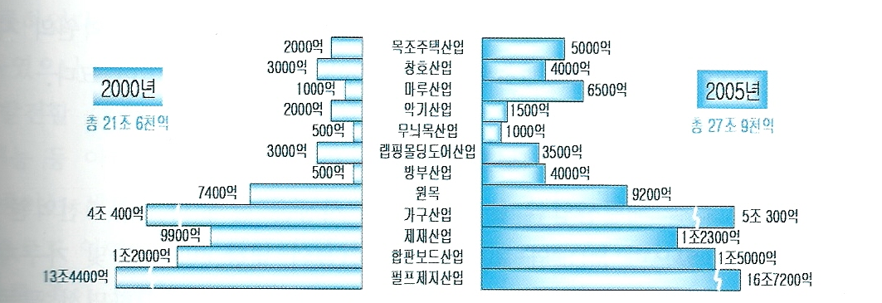
우리나라의 목재산업

Slide 19
국내의 합판보드 생산
개요
- 시장 규모는 약 1조 5천억 원
- MDF, PB, 합판, 마루판 등이 주력 제품
- 글로벌화 경쟁체제에 대응하여 산업구조 합리화, 설비 자동화, 원료 전환, 기술고도화를 통해 세계 목질 패널생산국으로 자리 매김 (MDF 생산량: 세계 3위, 합판 생산: 세계 8위)

Slide 20
종이산업
개요
- 종이 및 인쇄술을 발명함으로써 인류문명은 비약적으로 발전
- 기존 종이기능: 정보기록, 포장, 흡수, 오염물질 청소 등
- 신 기능: 의복과 피복의 소재, 예술용도
- 종이 소비량은 국력과 비례하며 문화 경제의 바로미터
- 국민소득이 590불이 1970년 18.3kg에서 1만 불이 넘은 2000년에 159kg의 종이 소비
- 2002년 전체 종이 소비량은 1천만 톤, 10조 원, 세계 9위 종이 소비국
- 핀란드 333kg, 미국 314kg, 스웨덴 268kg, 캐나다 244kg, 일본 241kg, 중국 33kg, 인도네시아 23kg, 인도 6kg

Slide 21
종이 산업
기원과 역사
- 중국의 갑골문, 죽간, 목간, 인도문명의 패다라, 메소포타미아의 점토판, 이집트의 파피루스, 지중해의 양피지 등이 사용
- 인류 최초의 종이는 AD 105년 중국 채륜에 의하여 인피섬유, 넝마를 원료로 사용하여 제조
- 우리나라는 백제 고이왕 때 왕인박사가 논어 10권과 천자문 1권을 갖고 일본을 갔다는 기록은 있으나 전래 연대는 미상
- 고구려 담징이 610년 제지기술을 일본에 전래
- 서양의 제지기술은 715년 중국과 사라센의 전쟁에서 중국 포로들에 의해 전래
- 12세기 중앙아시아를 통해 유럽에 전달

Slide 22
천년한지
한지의 기원
- 삼국시대의 종이 원료나 제지방법에 관해서는 역사서에 그 기록이 전혀 없고, 증보문헌비고예문고에 짤막한 기록이 있음.
- 삼국유사에는 신라 진덕여왕 원년 (648) 종이 연에 관한 기록이 있어 종이가 일상생활에까지 널리 쓰일 정도로 풍족한 것을 짐작
- 고려, 조선시대를 거치며 개량되고 발전되었으나 일제시대에 서양 종이 젯법의 대량생산 공정에 밀려 사양
- 한지는 닥나무 인피섬유 (평균 섬유 길이 8.72mm), 일본의 화지는 삼지닥나무의 인피섬유 (평균섬유 길이: 3.91mm), 중국의 선지는 중국 고유의 나무인 청단나무, 볏짚, 대나무 펄프를 혼합하여 제조

Slide 23
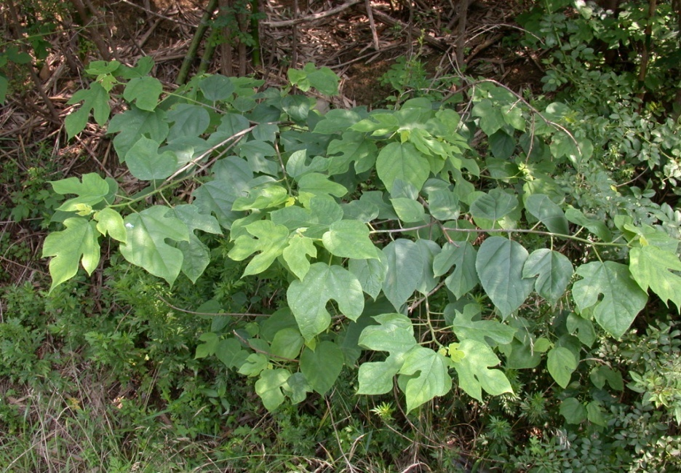
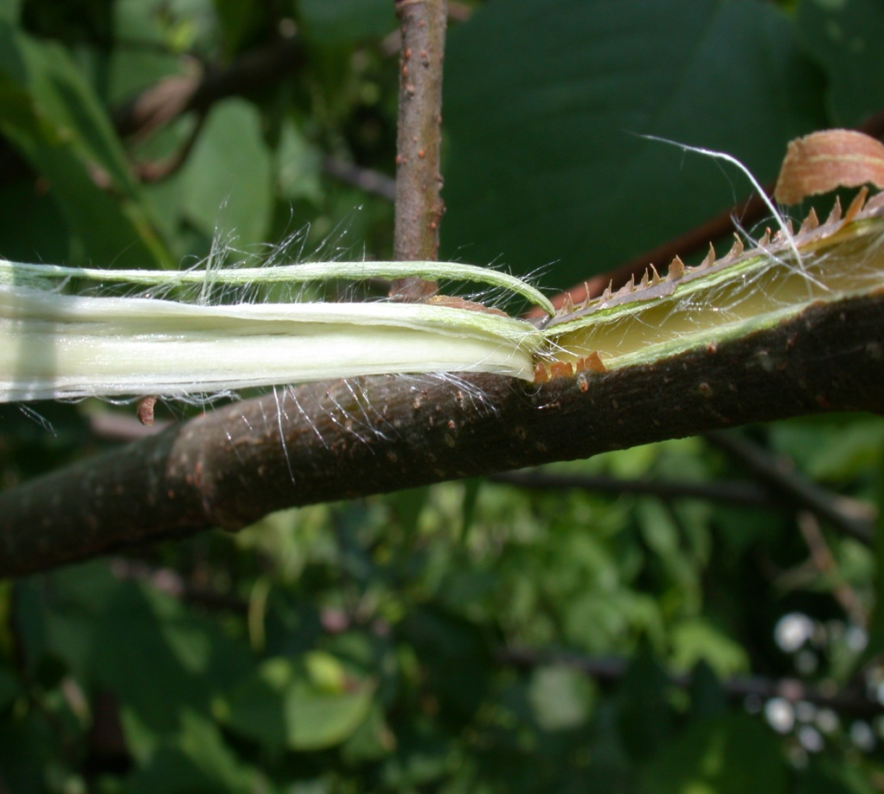
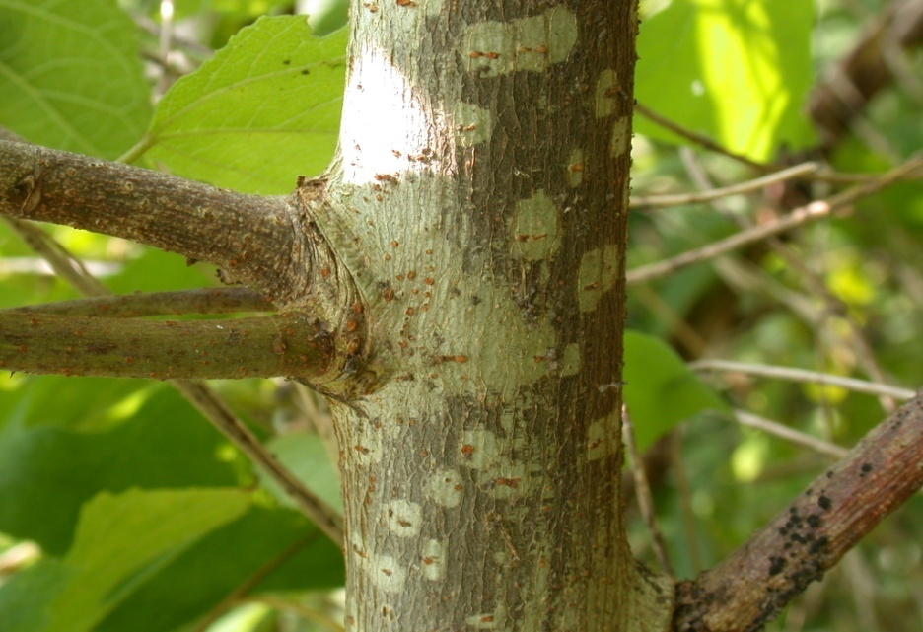
닥나무

Slide 24
천년한지
한지 제조법 및 용도
- 11월에서 이듬해 2월 사이에 1년생 햇닥의 하얀 속껍질을 양잿물에 넣고 삶아 섬유질을 부드럽게 한 다음 찬물로 몇 번이고 행구어 양잿물을 제거
- 지통에 넣어 방망이로 두들겨 섬유질을 푼 다음 닥풀과 물을 넣고 섬유질이 균일하게 엉기게 한 다음 촘촘한 발모양의 틀로 종이를 뜸.
- 열판에 붙여 건조시킨 후 떼어내면 종이가 완성
- 한지의 특성은 질기고 만지면 촉감이 부드럽고 통기성과 보온성이 우수

Slide 25
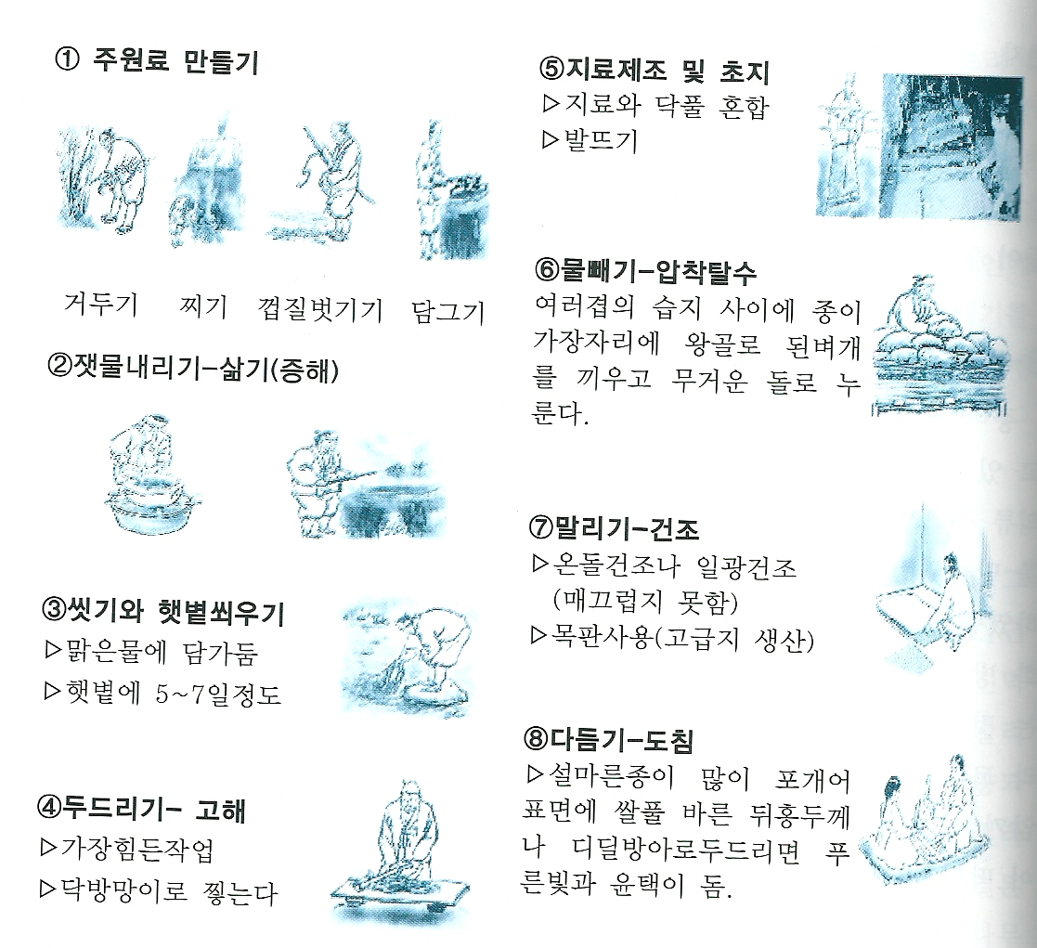

Slide 26
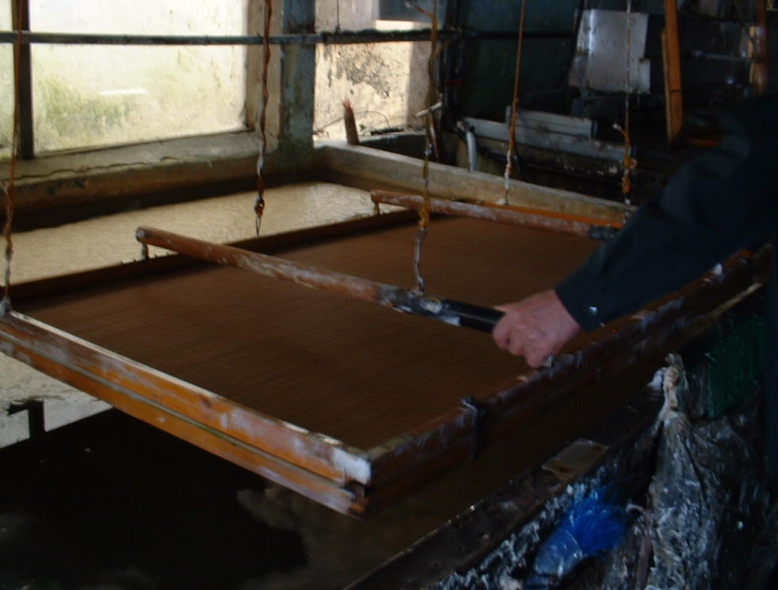
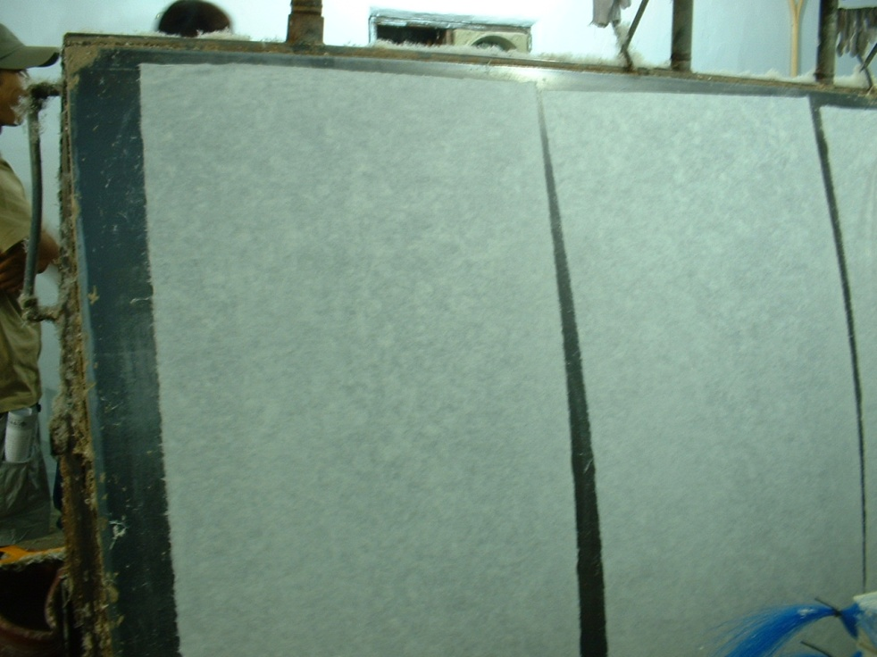
한지의 초지 및 건조공정

Slide 27
천년한지
한지의 용도
- 문을 바르는 종이인 창호지, 장판지 방바닥을 바르는 종이인 장판지, 그림이나 글씨를 쓰는 종이인 화선지, 소지 제사를 지낼 때 태우는 종이인 소지, 짚을 부수어 섞어서 만든 종이인 마분지, 지금은 사라졌지만 우산이나 양산을 만드는데 사용한 종이 등
- 한지는 내구성이 강하면서도 부드럽고 미려한 종이의 특성을 이용하여 크고 작은 생활용품을 만들어 사용
- 크고 작은 작은 상자나 반짇고리 그릇, 예단함, 문갑, 삼층장 등 가구류에 이르기 까지 5색의 색지를 이용해 갖가지 문양으로 장식을 한 오색전지 공예
- 좁고 길게 짜른 종이를 손으로 꼬아 만든 끈으로 화살집이나 갑옷을 비롯하여 밥상, 주전자 반짇고리 등 각종 생활용품을 제작하는 지승공예, 종이에 풀을 섞어 절구에 찢거나 주물러 종이죽을 만들어 일정한 틀에 부어 그릇과 탈을 만드는 지호공예 등

Slide 28
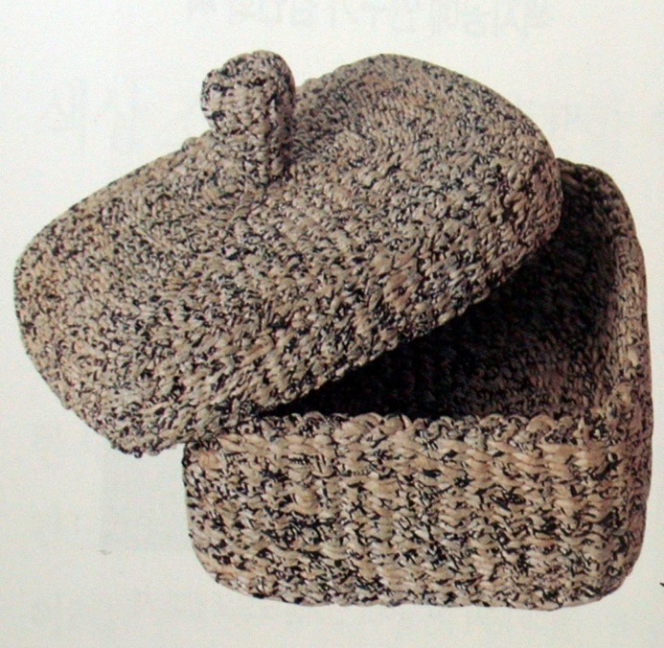
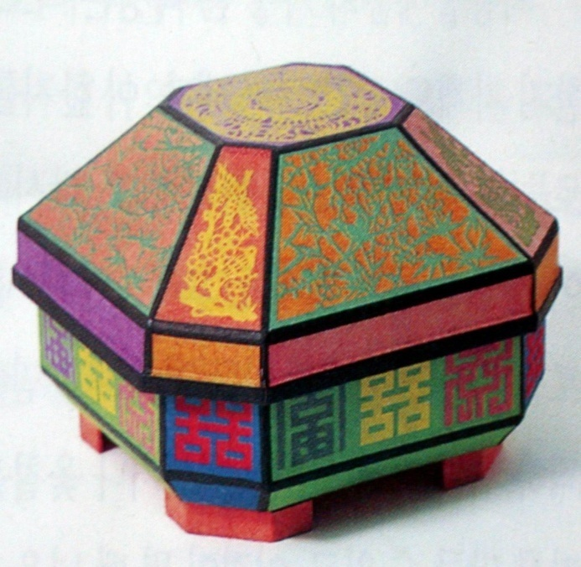
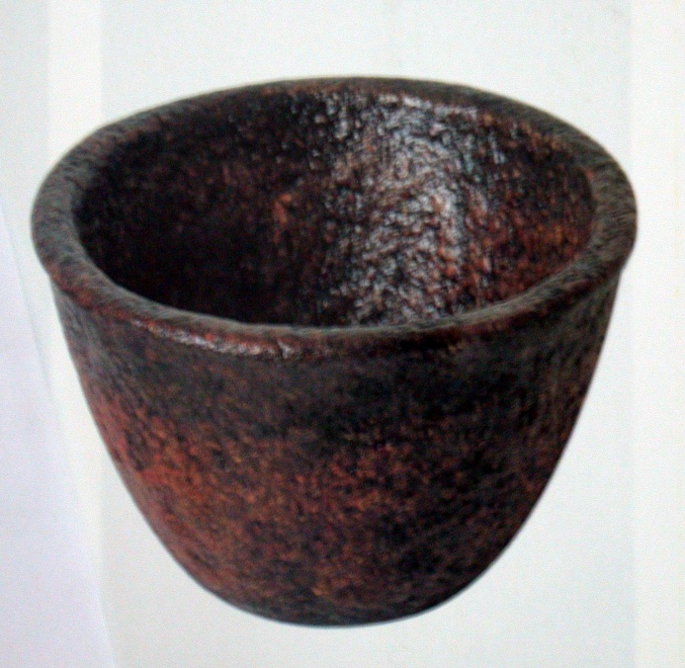
지승기법으로 만든
반짇고리
색지공예기법으로
만든 삼합상자
지호기법으로 만든 그릇

Slide 29
기타 – 신비한 버섯
식용 버섯의 종류
- 사물기생하는 담자균류: 표고, 느타리, 팽나무, 양송이, 목이 버섯 등으로 목재를 분해하여 이를 이용해서 생활하고 있는 군류로써 인공재배 가능
- 활물기생하는 담자균: 송이버섯이 대료적이며, 인공재배 불가능
버섯의 효능
- 맛 외에 약리작용을 하는 물질
- 10~50%의 식이섬유를 포함하고 있어 체내에서 소화 흡수되지 않고 배설되어 장의 연동운동이 촉진되고 체내의 독성물질과 발암물질 등의 해로운 물질이 흡착되어 체외로 배설
- 낮은 열량
- 표고버섯과 영지버섯은 불로장수의 약으로 예부터 유명

Slide 30


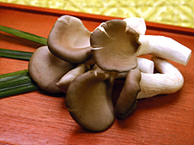

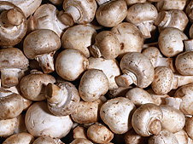
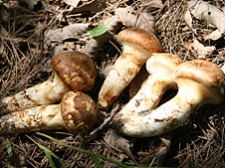
표고버섯
영지버섯
느타리버섯
팽나무버섯
양송이버섯
송이버섯

Slide 31
기타 – 신비한 버섯
버섯의 화학적 성분 및 인체의 작용
- 송편버섯의 균사체에서 얻는 크레스틴 (crestine), 표고버섯의 렌티난 (lentinane), 치마버섯의 시조피란 (schizophyllan) 성분이 함암제로 사용
- 면역부활 작용
- 표고버섯은 콜레스트롤 농도를 저하시키는 에리타데닌 (eriadenine)이라는 아데닌 (adenine, 핵산의 한 종류) 유도체 단리
- 팽나무, 목이, 잎새버섯의 추출성분도 혈액 중에 콜레스트롤 저하와 관련
- 송이버섯에 들어 있는 MAP는 암세포를 공격하여 항암제의 대안으로 연구 진행
- 리그닌을 분해하는 균류는 펄프 공업 또는 석유 대체 에너지 생산에 응용하는 연구 진행
- 비닐, 플라스틱, 다이옥신, 폴리염화바이페닐 등과 같이 분해가 어려운 물질의 분해를 통한 환경 보호 관련 연구도 진행

Slide 32
기타 – 숯
숯은 순수한 우리말고 신선하고 힘이 좋다라는 뜻

Slide 33
숯
특징
- 숯을 공기 중에 연소시키면 흑탄은 360°C 정도, 백탄은 460°C에서 불이 붙기 시작
- 숯은 미세한 구멍을 많이 보유하고 있어 숯 1g당 표면적은 300m²정도로 표면적이 넓음.
- 표면적이 넓고 다공성이기 때문에 다량의 유기물을 흡착하고 미생물의 번식을 위한 환경을 제공하는데 이는 환경을 정화시키는 역할을 담당
- 일본의 경우 하천의 악취 제거를 위해 숯을 이용한 처리를 한 실험에서 1개월 반 후에 악취가 제거되었으며 이는 숯 표면에 미생물이 번식하여 숯에 의해 흡착된 유기물을 분해

Slide 34
숯
용도
- 토양개량제: 산성화된 물질을 중화 또는 알칼리화시키는 능력이 있어 산성토양 개량
- 무기질비료, 토양살균제, 발근촉진제, 미생물증식제로 사용
- 폐수처리, 하천정화, 주택의 조습, 내장재로 이용
- 최근 바베큐용 연료로 사용
- 인체의 음이온을 공급하여 몸을 상쾌하게 하는 역할 (백탄이 가장 효과적)

Slide 35
숯 – 원적외선
개요
- 원적외선은 가시광선 중 파장이 긴 적색 바깥쪽의 파장이 긴 적외선
- 모든 물질은 열을 받으면 원적외선을 방사하지만 방사효율이 낮아 미 활용
- 원적외선은 지구상 모든 물질에서 방산
- 숯이나 황토 맥반석 등은 원적외선을 방산하는데 방사율이 높음.
- 숯을 이용한 요리는 숯이 타면서 원적외선을 다량 방출하기 때문이며 고기 내부까지 열의 전달이 잘되기 때문에 고기가 균일하게 요리
- 숯의 연소가스는 수분이 거의 없고 숯에 포함된 유황성분은 석유의 1/100이하이므로 악취가 나지 않음.

Slide 36
숯 – 원적외선
용도
- 원적외선이 인체 내부에 깊숙이 전달되어 흡수하여 물질고유의 파장과 공명하여 물질의 분자운동을 활성화
- 원적외선이 인체에 들어오면 피부 밑의 혈관부위의 온도를 상승
- 미세혈관이 확장, 혈액순환이 촉진, 신진대사 강화, 조직의 재생능력 증가
- 건강한 체력을 유지, 질병 예방과 치료에 효과적

Slide 37
숯
제조 및 종류
- 공기를 차단한 상태에서 600~900°C의 온도에서 나무를 가열하여 제조된 것이며 목재의 조직구조를 그대로 유지
- 백탄: 1,000°C의 고온에서 연소시켜 숯 굽기가 끝날 단계에서 숯을 가마에서 꺼내어 소분이라는 흙을 덮어 소화시킨 것으로 숯의 가장자리에 회분이 남아있고 소분가루에 의해 표면에 하얀 가루가 붙어 있는 숯
- 흑탄: 약 400~700°C에서 탄화시킨 후 가마입구나 굴뚝을 돌이나 진흙으로 밀폐한 후 공기를 차단한 상태에서 연소를 한 후 냉각을 해서 제조한 숯
- 흑탄은 나무중량의 15~20%, 백탄은 10~14% 정도 숯으로 생산
- 재료로 국내에서 참나무가 주로 이용되며 외국에서 수입한 망그로브, 야자껍질, 고무나무를 이용한 숯도 유통

Slide 38
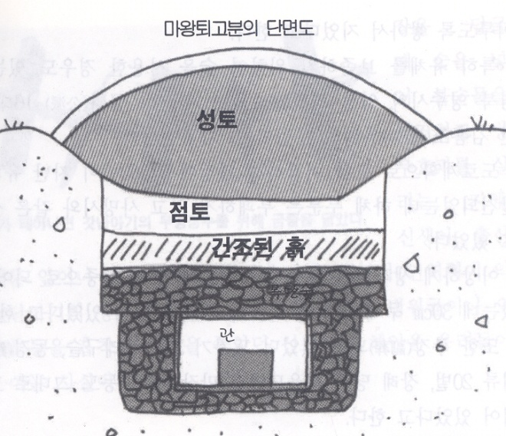
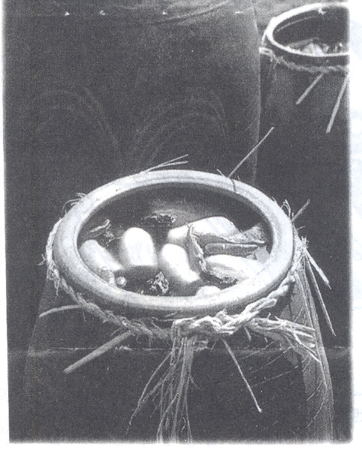
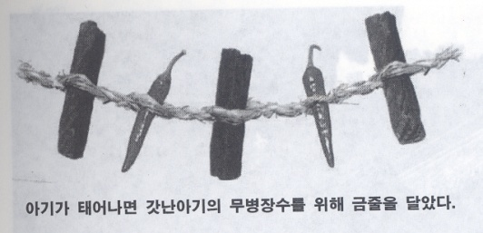

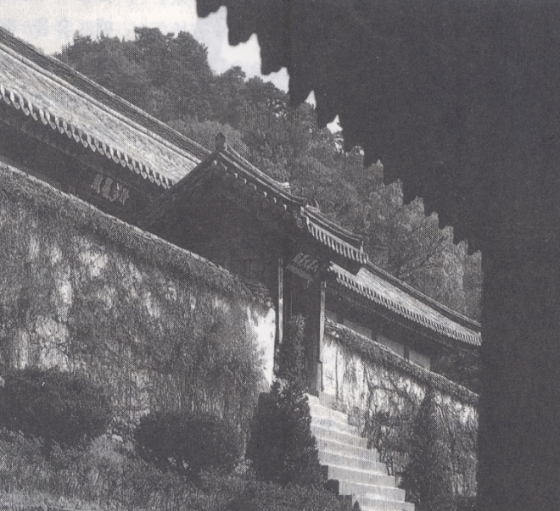
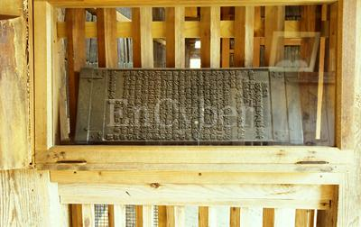
숯의 역사 및 유용성
마왕퇴고분의 여성 유체
실생활에의 이용
팔만대장경의 보존

Slide 39
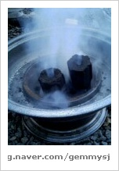
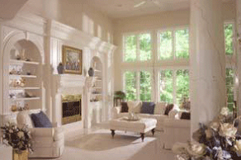
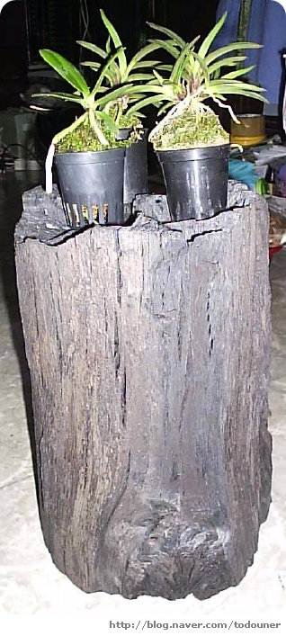
숯의 이용
정수및 공기정화 기능
탈취기능
항균 및 해독효과
집먼지 진드기 / 아토피피부 연구

Slide 40
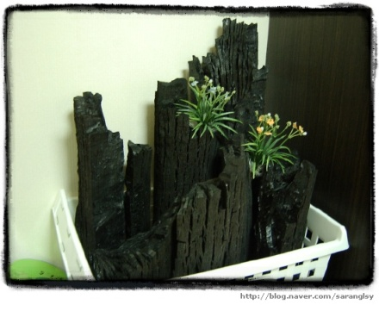
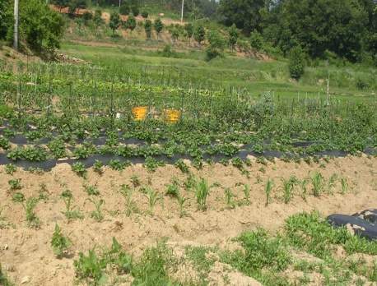
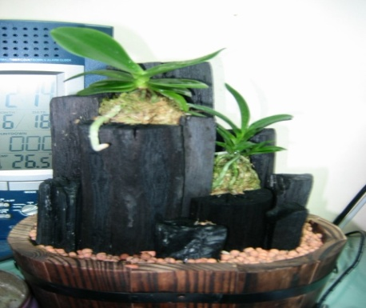
숯의 이용
5. 식물 생장 촉진
6. 전자파의 차단
7. 원적외선 및 음이온 방사
8. 습도 조절 효과

Slide 41
숯의 이용

Slide 42
숯의 이용

Slide 43
숯의 이용

Slide 44
목초액
개요
- 정의: 탄화 (액화)과정 중에 배출되는 연기를 채집하여 냉각시켜 얻음.
- 숯을 만드는 과정에서 굴뚝을 통해 나오는 연기가 바깥공기에 의해 냉각 응축되어 액체가 되는 것.
제조공정
- 숯은 만드는 과정에서 처음에 수증기가 많이 포함된 연기가 배출
- 연기의 온도가 80℃ 이상이 되면 백색의 연기가 방출
- 양질의 목초액을 얻기 위해 80~150℃ 사이에서 채취해야 하며 청색의 연기가 나오기 전까지 목초액을 채취
- 연기가 청색을 띠게 되면 연기의 온도가 200℃가 넘으면 리그닌이 분해되어 점착물과 타르가 많아져 유해물질의 양이 증가

Slide 45
목초액
목초액의 구성
- 3층으로 구성
- 침강타르: 가장 아래층으로 점성이 높은 액체
- 목초액 또는 조목초액: 가운데 층으로 홍차색이나 황갈색
- 목타르: 조목초액 표면에는 얇은 기름층
조목초액
- 조목초액에는 일부의 타르성분이 녹아있어 이를 용해타르라 함.
- 용해타르의 함량이 적은 정제 목초액을 얻기 위해 조목초액을 증류
- 정제목초액: 조목초액응 증류하면 담황색이나 적갈색의 투명한 증류목초액
- 채취한 조목초액을 용기에 담아두면 용기의 벽에 까만 흑타르가 부착되는 되거나 용액이 현탁되거나 색이 짙어져 점점 불투명해 짐.
- 이는 성분이 불안정하거나 성분끼리 산화중합을 일으켜 변질, 변색이 발생

Slide 46
목초액의 용도
일반 사용
- 농작물의 생산을 증가시키기 위해 성장촉진제로 사용
- 악취제거제, 살균살충제로 많이 사용
최근 사용
- 유기농산물의 소비가 증가함에 따라 농약대신 목초액의 사용량이 큰폭으로 증가
- 목초액을 토양에 살포하거나 엽면에 살포하면 종자의 발아 및 농작물의 성장에 도움.
- 병해충해 방제에 효과: 토마토나 오이재배시 잎이나 뿌리에 살포하면 선충피해와 토양의 병해충을 방지
- 역병, 노균병, 입고병, 곰팡이에 의해 발생되는 병을 방제
- 냄세제거를 위해 축사의 분뇨처리장에 사용
- 식품첨가제로 사용되며 생선이나 육류에 사용하여 훈제제품으로 사용
- 연기의 온도가 80℃ 이상이 되면 백색의 연기가 방출

Slide 47

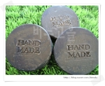
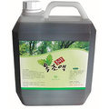
목초액의 용도
http://cafe.naver.com/yp8282.cafe?iframe_url=/ArticleRead.nhn%3Farticleid=2816&

